Slide 1

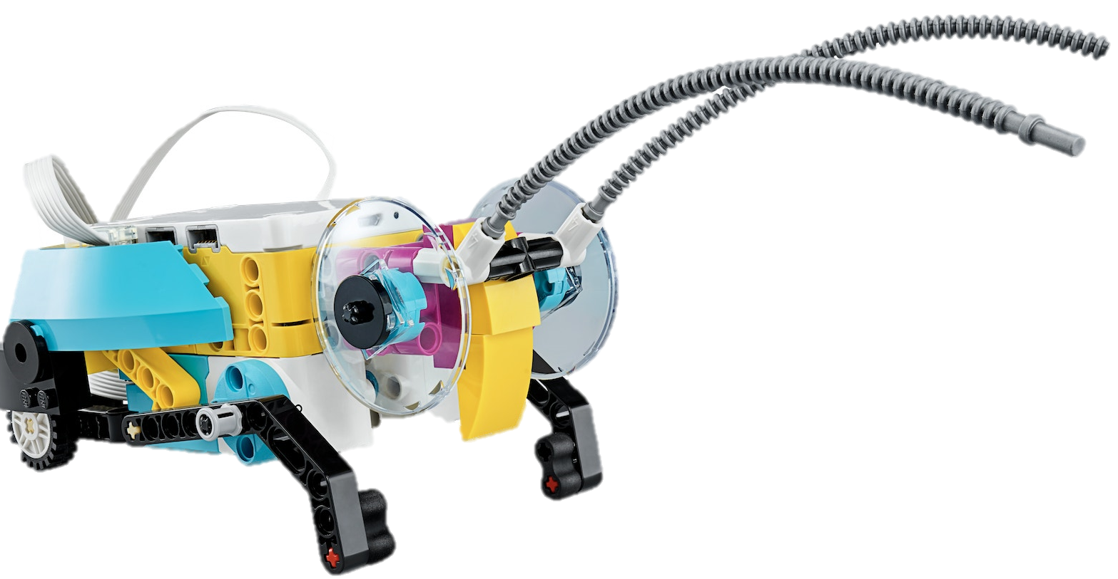
Invention Squad
Lesson 2
Hopper Race!

Slide 2

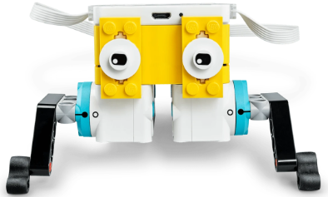
Да изградим скакалец
Нека първо тестваме и след това да модифицираме скакалеца. Стремим се към това той да е най-бързият.

Slide 3
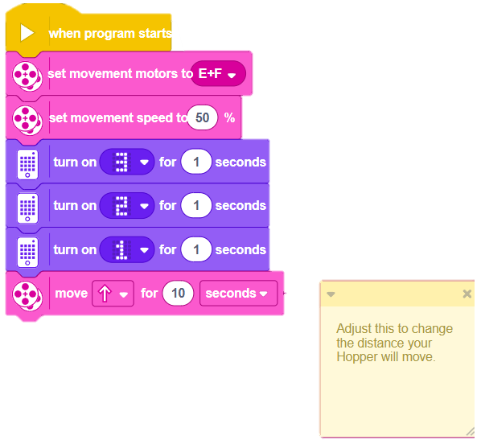
Как да тестваме скакалеца
Пусни програмата и гледай как се движи твоя скакалец. Направи промени при необходимост.

Slide 4
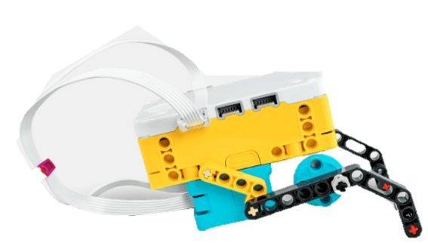
Пропотип на нови крака
Опитайте се да измислите минимум още две нови идеи, с които да направите Скакалеца си по-бърз от това, което е в момента.
Разгледайте картинката и помислете.

Slide 5
Как да тестваме прототипа
Постави четири тухлички от два различни цвята, които да са на разстояние поне 50 см. една от друга. С тях ще създадем начална и финална линия.
Би могло да се наложи да коригирате стойностите на програмния блок, за да може скакалецът да покрива правилно разстоянието.

Slide 6
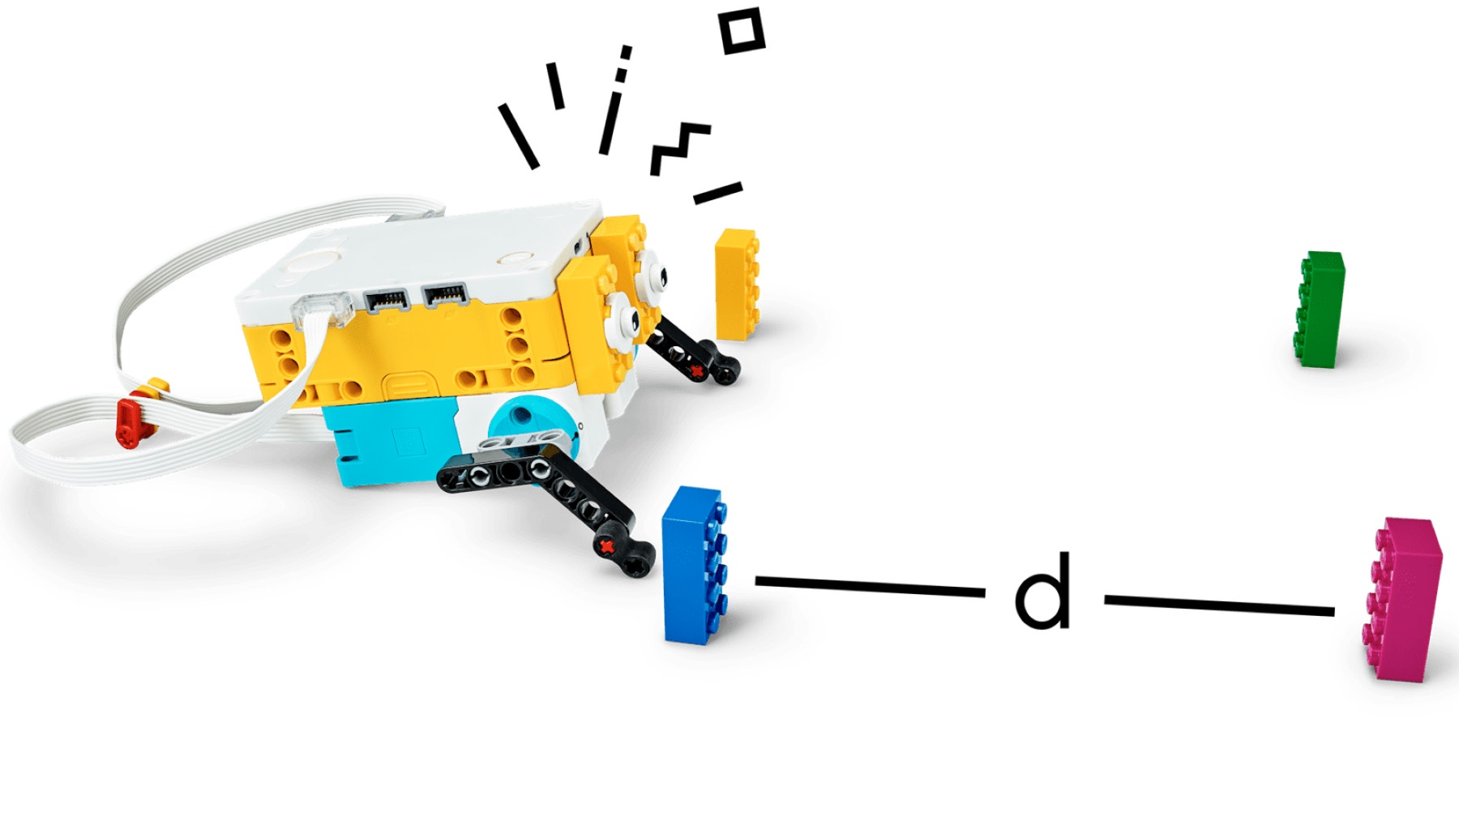

Slide 7
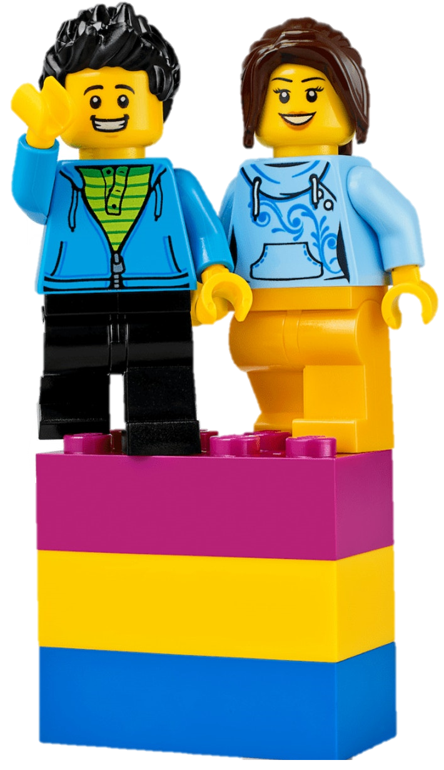
Как се справи?
Обяснете как се промени вашият прототип в сравнение с този в началото.
Използвахте ли зъбни колела, лостове или макари?

